Slide 1
데이터구조 7강 Tree

Slide 2

Tree
Notes:
LinkedList랑 비슷하게 짤 수 있지만 조금 어려운 것이 Tree
*다음 자료구조를 이해하기 위해서는 PPT 8, 9 page를 이해해야 함

Slide 3
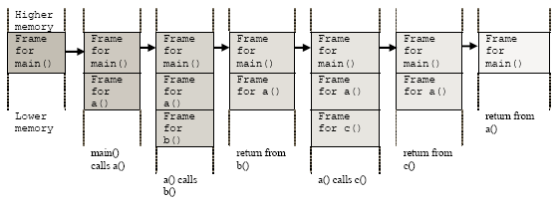
함수 호출 과정
public static int a()
{
b();
c();
return 0;
}
public static int b()
{ return 0; }
public static int c()
{ return 0; }
public static void main(String[] args)
{
a();
return 0;
}
Notes:
*Review 수업 때 했던 내용
Call Stack
:함수 내의 일반적인 정보 또는 함수가 저장됨
Call Stack의 함수 호출 과정
1.가장 먼저 불린 함수가 가장 아래에 위치하게 됨 (main함수)
2. Main 함수가 Int a 함수를 불러서 쌓임
(main 함수는 여기서 int a 함수가 끝날 때까지 멈춤)
3. Int a 함수가 int b 함수를 불러서 int b 함수가 쌓이게 됨
(int a 함수도 잠시 멈춤)
4. Int b 함수는 실행이 다 되었을 때 지워짐
5. 다시 int a 함수로 돌아가짐
6. 이번엔 int a 함수가 int c 함수를 불러서 int c 함수가 쌓이게 됨
(또 다시int a 함수도 잠시 멈춤)
7. Int c 함수도 실행이 다 되었을 때 지워짐
8. Int a 함수의 실행이 끝나 지워짐
9. Main 함수가 끝나 지워짐

Slide 4
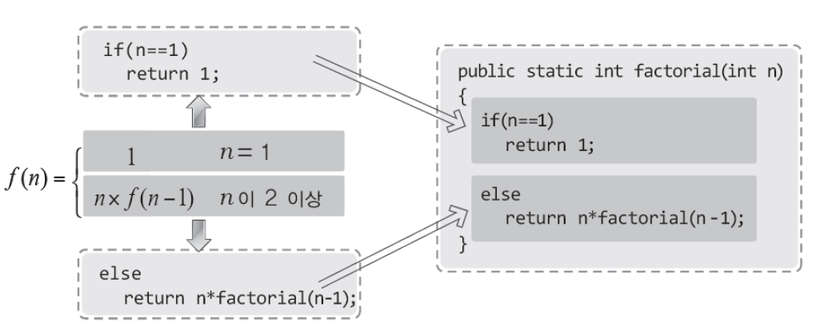


재귀함수
함수가 자기 자신을 부를수도 있을까? Yes
$$f!= \prod_{k=1}^{f}{k}$$
$$f!=f∗\left(f−1\right)!$$
재귀함수!
탈출 조건 반드시 확인!!!
Notes:
*함수가 자기 자신을 부르는 함수= 재귀함수
*재귀함수는 끝까지 가서 필요한 값을 출력했다면 그 끝의 원하는 값부터 다시 거슬러 올라온다
*원래 팩토리얼을 구할 때 우리는 이런 방법을 이용했음
public class Exercise
{
public static void main(String[] args)
{
int num = 5;
long factorial = 1;
for(int i=2; i<=num; i++)
{
factorial = factorial*i;
}
}
}
또는
public static void main(String[] args)
{
int num = 5;
System.out.println(fact(num));
}
public static long fact (int num)
{
long fact = 1;
for(int i =2; i<=num; i++)
{
fact = fact*i;
}
return fact;
}
}
*하지만 우리는 다른 방법도 사용이 가능함
5! = 5x4x3x2x1 → 5 x 4!
즉 처음부터 다 곱하는 방법이 있고 4!를 알고 있다면 ‘5’ 만 곱해주는 방법이 있음
public class Exercise
{
public static void main(String[] args)
{
int num = 5;
long f = fact(num);
System.out.println(f);
}
//factorial을 계산하는 함수
public static long fact (int num)
{
long f = 1;
if(num == 2)
{
return 2;
}
//이렇게 어느 순간에 멈추는 것을 설정해주지 않으면 계속해서 자기 자신을 호출함
//즉 이 코드를 이용해 설명하자면 f = num * fact(num-1) 에서 fact(num-1)이 계속 반복되는 것임
// fact(num-1)= 4! →→ 4! = 4x3! →→ 4!을 알기 위해선 3!이 필요
//→→3!을 알기 위해선 2!이 필요
//이러한 과정들이 계속해서 반복되므로 어느 순간에 멈추는 것을 설정해줘야 함
f = num * fact(num-1);
//이는 즉 num에 fact 함수를 사용하여 num의 전 팩토리얼까지 구하는 것임
//즉 이때 자기 함수 내부에서 자기 자신을 다시 부르는 것
//이를 우리는 '재귀함수' 라고 말함
return f;
}
}

Slide 5
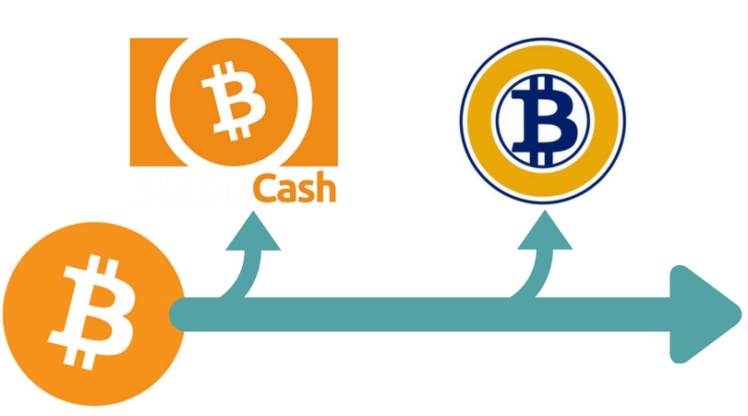
가상 화폐 하드 포크
강비티가 개발했던 가상 화폐를 사용하던 지비티는 강비티의 가상 화폐를 기반으로 새로운 화폐를 개발하기로 마음 먹음 → 하드 포크!
Notes:
*하드 포크란?
새로운 가상화폐를 만들기로 하여
기존의 비트코인의 역사를 그대로 계승하되 발전시켜서 새로운 가상화폐의 역사를 써가는 것
이러한 하드포크를 설명하기에는 Tree 자료구조로 설명하기 적합

Slide 6
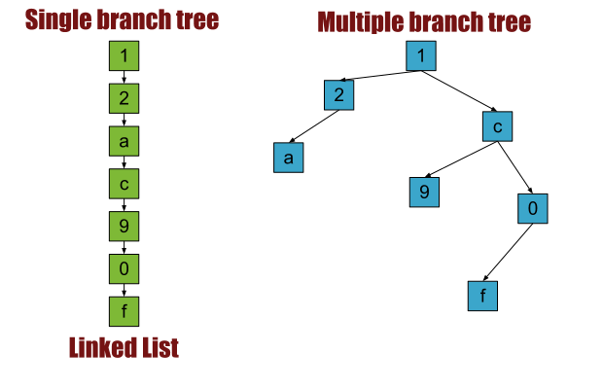
연결 리스트 vs. Tree
연결된 노드가 하나일 때 → 연결 리스트
연결된 노드가 하나 이상일 때 → 트리
Notes:
*연결된 노드가, 즉 트리 밑의 자식이 두개만 있는 경우 = 이진트리

Slide 7
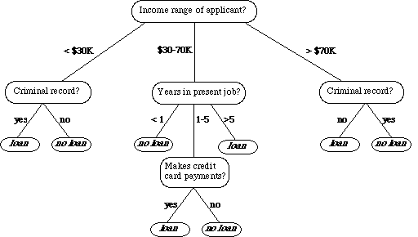
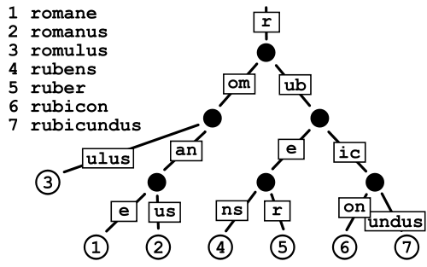
응용 분야?
Decision Tree
단어 자동 완성

Slide 8
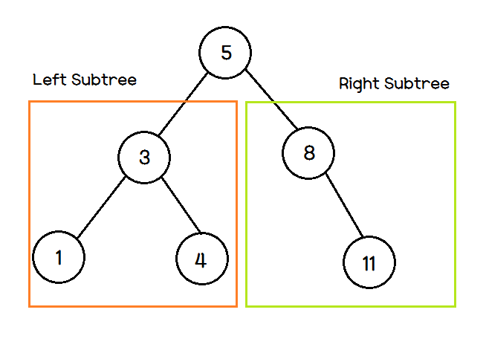
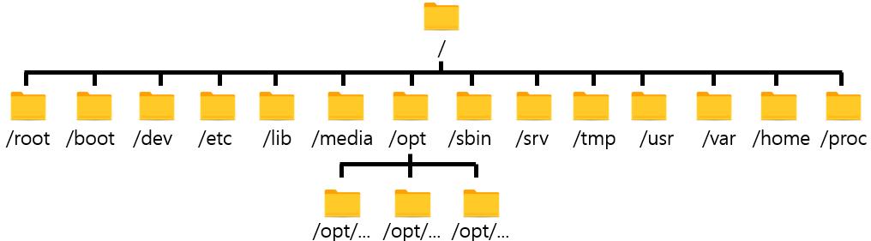
응용 분야?
검색
파일 구조

Slide 9
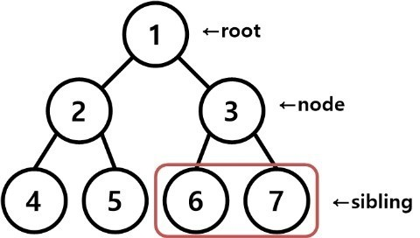
Tree 클래스를 구현해 보자.
가정: 트리 밑의 자식은 두개만 있다. (이진트리)
구현은 무엇으로 할까?
배열 vs. Linked List 형태?
Option 1. Linked List
public class TNode {
int data;
TNode leftChild;
TNode rightChild;
}
public class Tree {
TNode root = null;
}

Slide 10
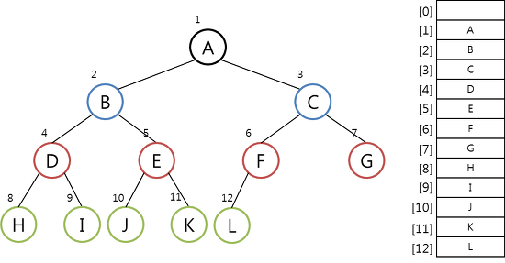
Tree 클래스를 구현해 보자.
가정 트리 밑의 자식은 두개만 있다. (이진트리)
구현은 무엇으로 할까?
배열 vs. Linked List 형태?
Option 2. 배열
Notes:
이것도 LinkedList 끝나고 할거에요

Slide 11
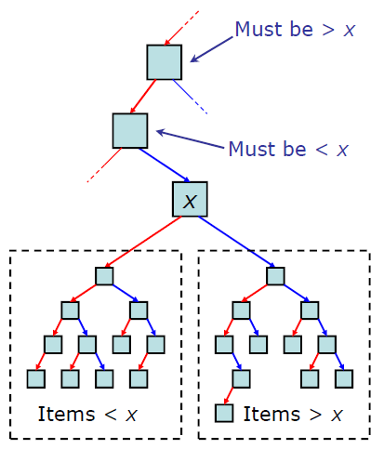
이진 탐색 트리를 구현해 보자!
이진 탐색 트리(BST)
각 노드들은 2개의 자식이 있다.
노드의 왼쪽 자식 노드는 부모 노드보다 작은 값이, 오른쪽 자식 노드는 부모 노드보다 큰 값을 가진다.
자식 노드는 또 다른 자식들을 가지며 그 구조는 이진 트리이다.

Slide 12
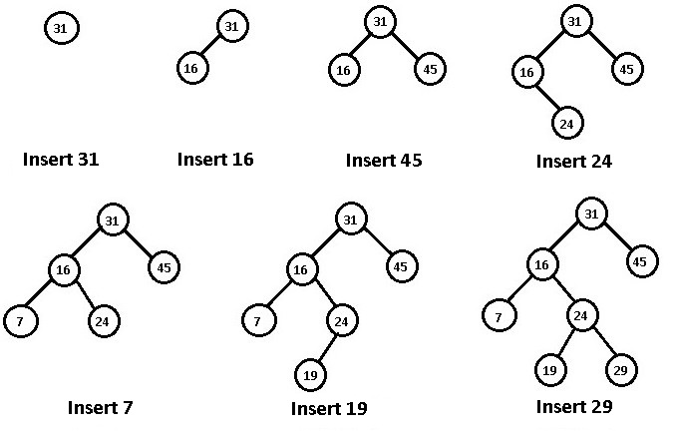
이진 탐색 트리를 구현해 보자!
어떻게 구현할 것인가?
자료구조 : 배열 vs. 연결 리스트
어떤 기능을 추가할 것인가?
삽입
Notes:
*TNode란 Tree에서 쓰는 Node라는 뜻
*LinkedList에서 사용하는 Node와 Tree에서 사용하는 Node의 차이점
-LinkedList는 연결된 노드가 하나
-Tree는 연결된 노드가 2 개 이상
*Tree 구조를 만들기 위해 Tree 클래스와 TNode 클래스를 따로 새롭게 만들어줌
(우리는 응용분야 중 '검색' 파트를 구현해보기로 함)
TNode 클래스는?
public class TNode
{
//tree는 연결된 노드가 2 개 이상이므로 next가 두개여야 함
public TNode left;
public TNode right;
private int data; //자료형태를 이번에는 int라고 가정함
TNode(int input)
{
data = input;
}
public int getData()
{
return data;
}
}
Tree 클래스는? (삽입까지만 해둔 상태)
public class Tree
{
//LinkedList는 처음 Node의 위치를 알고 있어야 다음 Node를 찾아갈 수 있기에 Head를 LinkedList에서 따로 관리함
//Tree도 마찬가지로 처음 Node의 위치로 다음 Node를 찾아갈 수 있으므로 Head를 따로 관리해줌
//Tree에서는 Head를 마치 뿌리와 같다고 하여 root라고 칭함(+LinkedList의 Head보다 더 중요한 역할을 담당)
//일반적으로 LinkedList는 앞 뒤 상관없이 자료를 추가할 수 있지만 지금 우리는 밑으로만(뒤로만) 뻗어나가게 만들어 볼 것
//delete 함수는 따로 만들지 않겠음,구현이 굉장히 복잡하기에 이해만 하고 넘어가기로 함(+검색 분야에선 delete함수가 필요하지 않음)
//우리는 숫자를 사용하여 Tree 구조를 기준점보다 작으면 왼쪽아래에, 크면 오른쪽아래에 배치하여 구현하기로 가정 = 규칙
//(PPT 13페이지 응용분야 중 검색 참고)
//만일 어떤 자료(우리가 하는 것으로 말하면 '숫자')를 찾아갈 때는 규칙을 이용하여 찾아감
//따라서 만약 기준점보다 작은 숫자를 찾으려고 한다면 오른쪽 아래 Node들은 볼 필요가 없음, 혹은 기준점보다 큰 숫자를 찾으려고 한다면 왼쪽 아래 Node들은 볼 필요가 없음
//그래서 Tree는 자료를 찾아갈 때 모든 자료를 비교해가며 찾지 않기에 더 빨리 찾아갈 수 있음
private TNode root;
Tree()
{
root = null;
}
public void insert(int data)
{
TNode node = new TNode(data); //새로운 TNode 클래스가 생성될 때
if(root == null) //만약 root가 없을 경우
{
root = node; //처음 node가 root가 됨
return;
}
insertNode(root, node); // 재귀함수 사용
}
public void insertNode(TNode current, TNode node) //붙일 TNode 클래스와 현재 기준이 되는 TNode 클래스를 비교하는 함수
{
if(current.getData() > node.getData())
{
if(current.left == null)
{
current.left = node;
}
else //root의 left가 현재 차 있는 상태라면?
{
insertNode(current.left, node); //재귀함수
}
}
else
{
if(current.right == null)
{
current.right = node;
}
else //root의 right가 현재 차 있는 상태라면?
{
insertNode(current.right, node); //재귀함수
}
}
}
public boolean find (int data)
{
//응용분야 중 검색을 구현하기 위한 Tree는 특정 데이터가 있는지 검색하는 함수가 필요
return true;
}
public void print()
{
//이 함수는 LinkedList의 print 함수와 같음
//그러나 Tree에서의 print 함수 기능은 LinkedList에서의 기능보다 중요하기에 traverse라고 이름을 부르기로 함
}
}

